Slide 1
Voorbeeld PPT voor systeembijeenkomst
In de groene tekst staan aanwijzingen voor het maken/invullen van jouw ppt voor de systeembijeenkomst

Slide 2
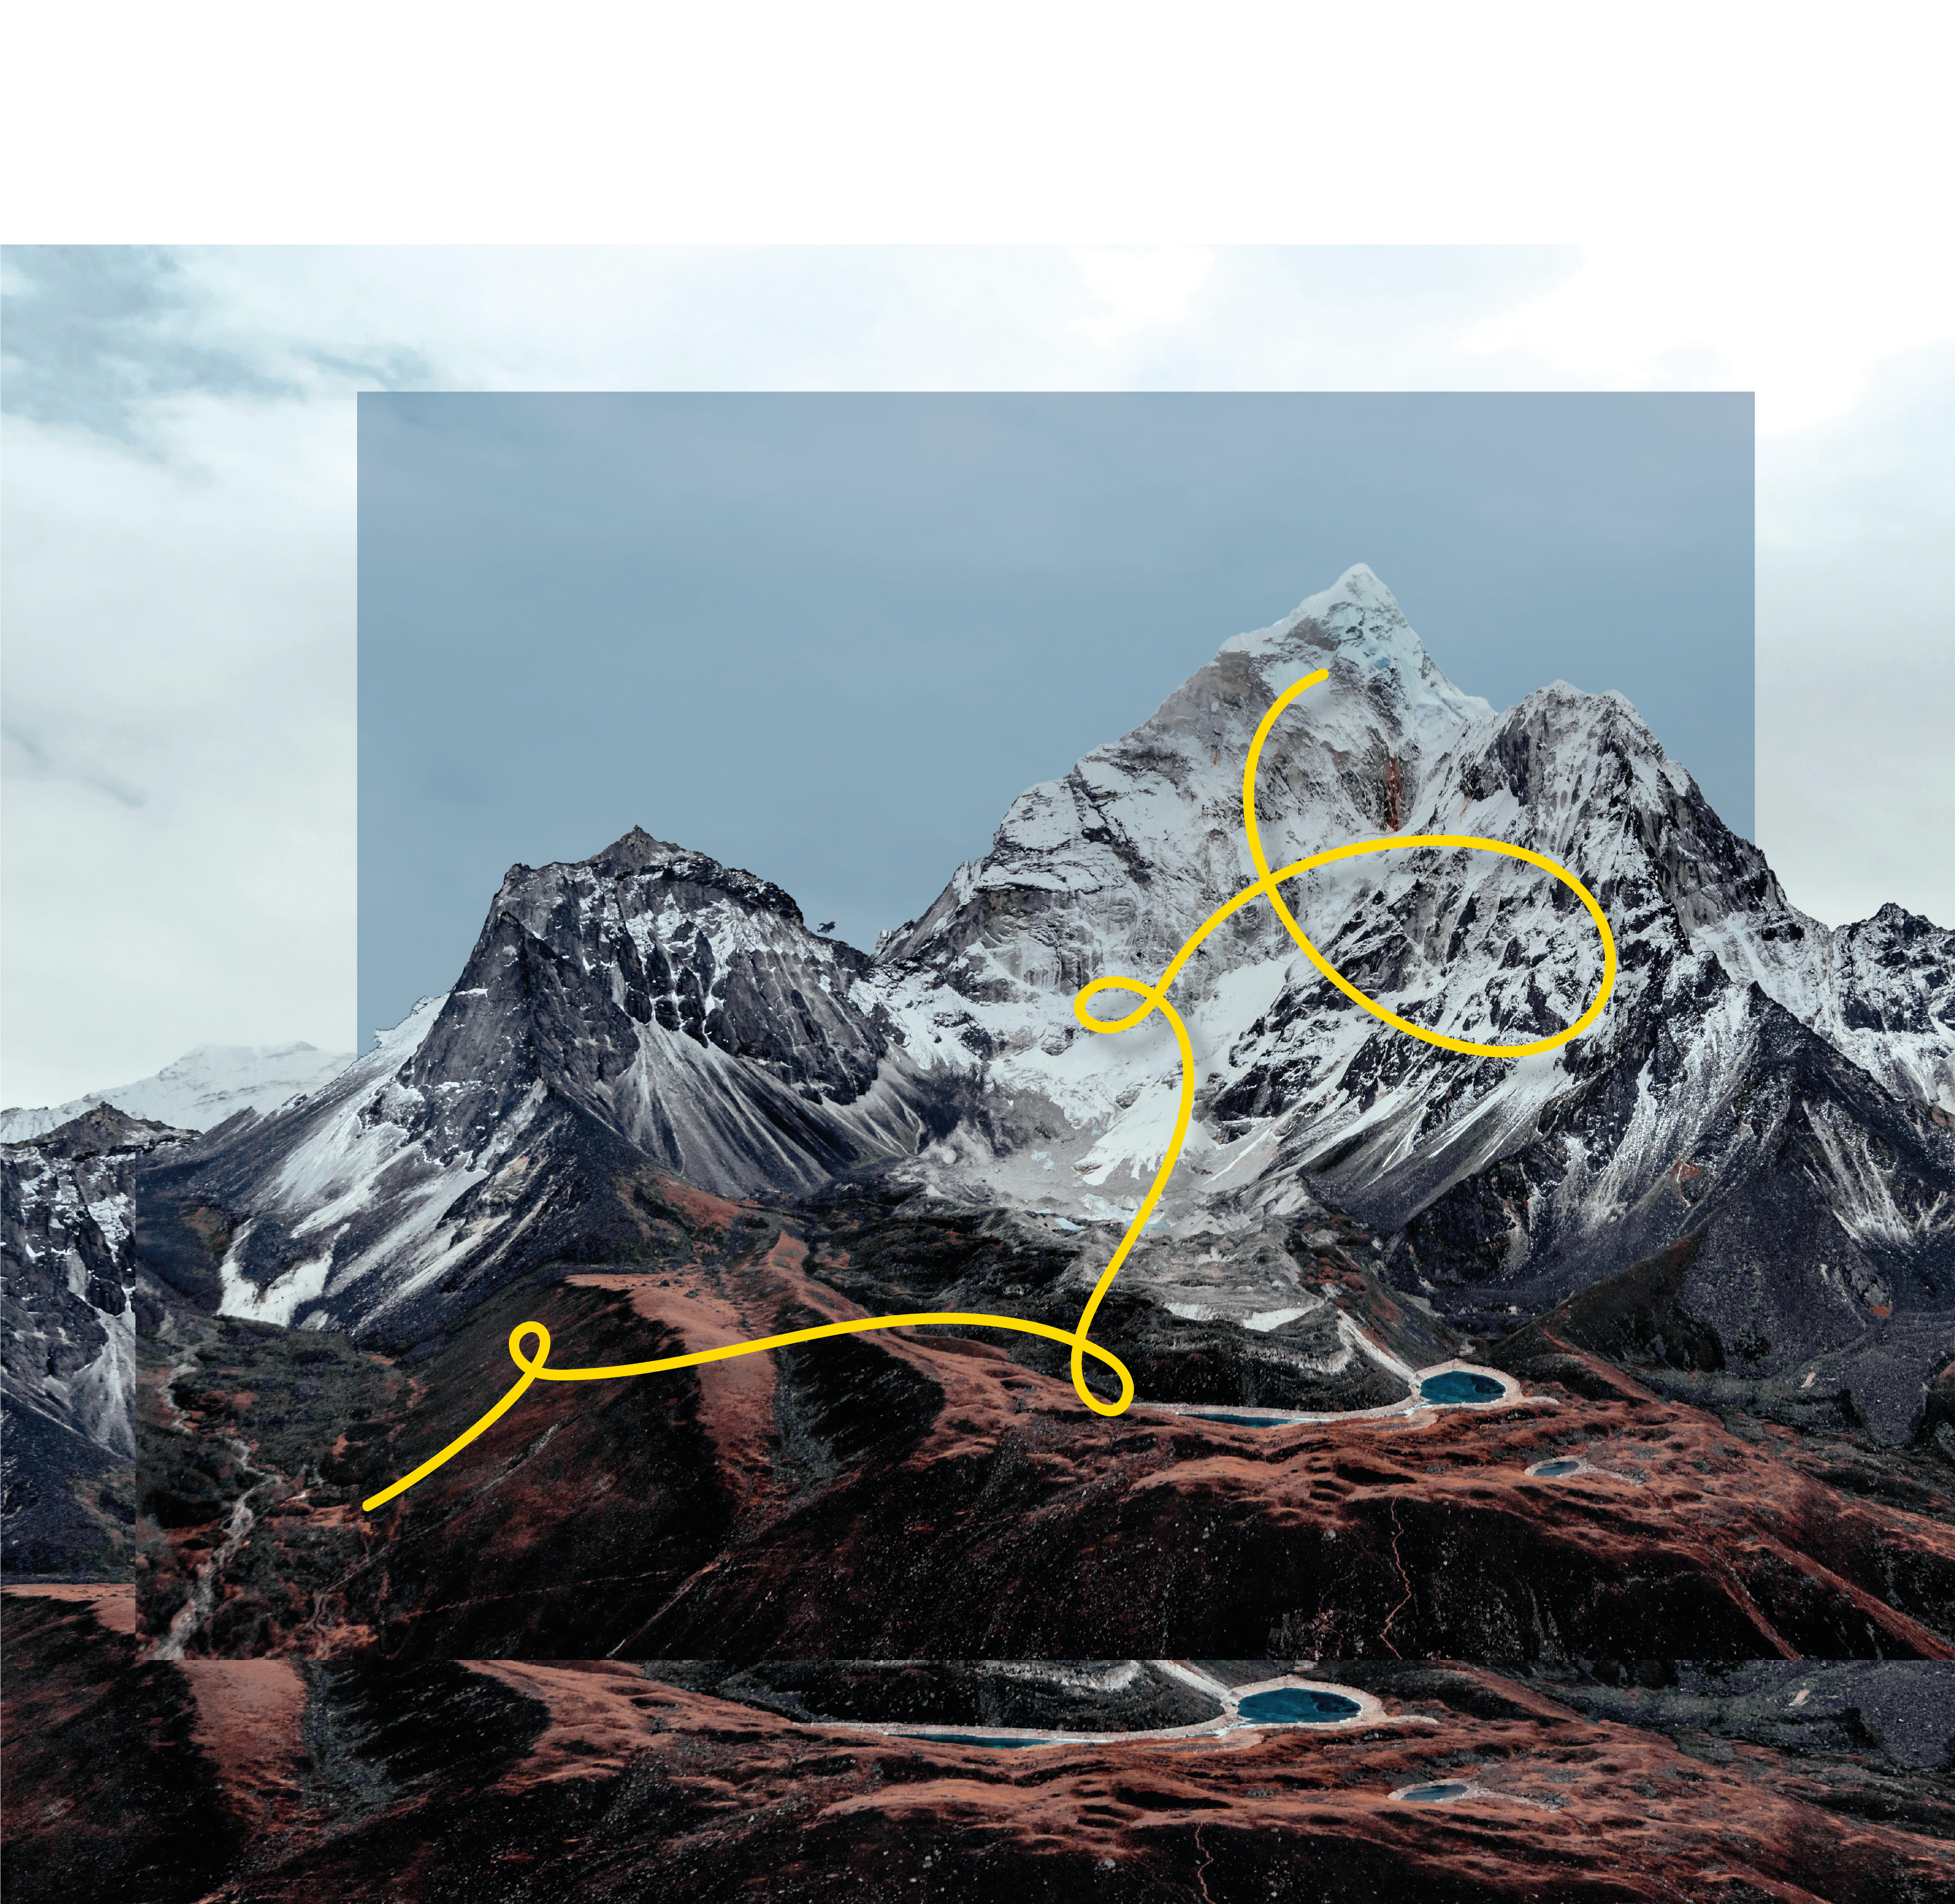
Systeembijeenkomst
Thema invullen

Slide 3
Wat is een systeembijeenkomst?
Een systeembijeenkomst is bedoeld om te leren van de praktijk:
We zoomen in op een leerzame casus (waar het niet goed ging of juist hoe het zou moeten) en zoomen uit naar wat dit betekent voor de organisatie of samenwerkingsnetwerk.
Samen bepalen we de welke ontwikkelslag er nodig is bij betrokken organisaties of in de samenwerking
Systeembijeenkomsten maken onderdeel uit van de methodiek ‘praktijkgestuurd ontwikkelen’
Veilige leeromgeving

Slide 4
Agenda systeembijeenkomst
Korte inleiding
Casus
Gezamenlijke analyse knelpunten
Oplossingsrichtingen
Naar een gezamenlijke ontwikkelagenda

Slide 5
Doel
Vul hier je doel in

Slide 6
Maak een korte toelichting op de casus
Beschrijf de casus in ongeveer 200 woorden (anoniem).
Gebruik eventueel een passende ‘avatar’ als ‘plaatje’ van de persoon om wie het gaat (zie volgende slide)

Slide 8
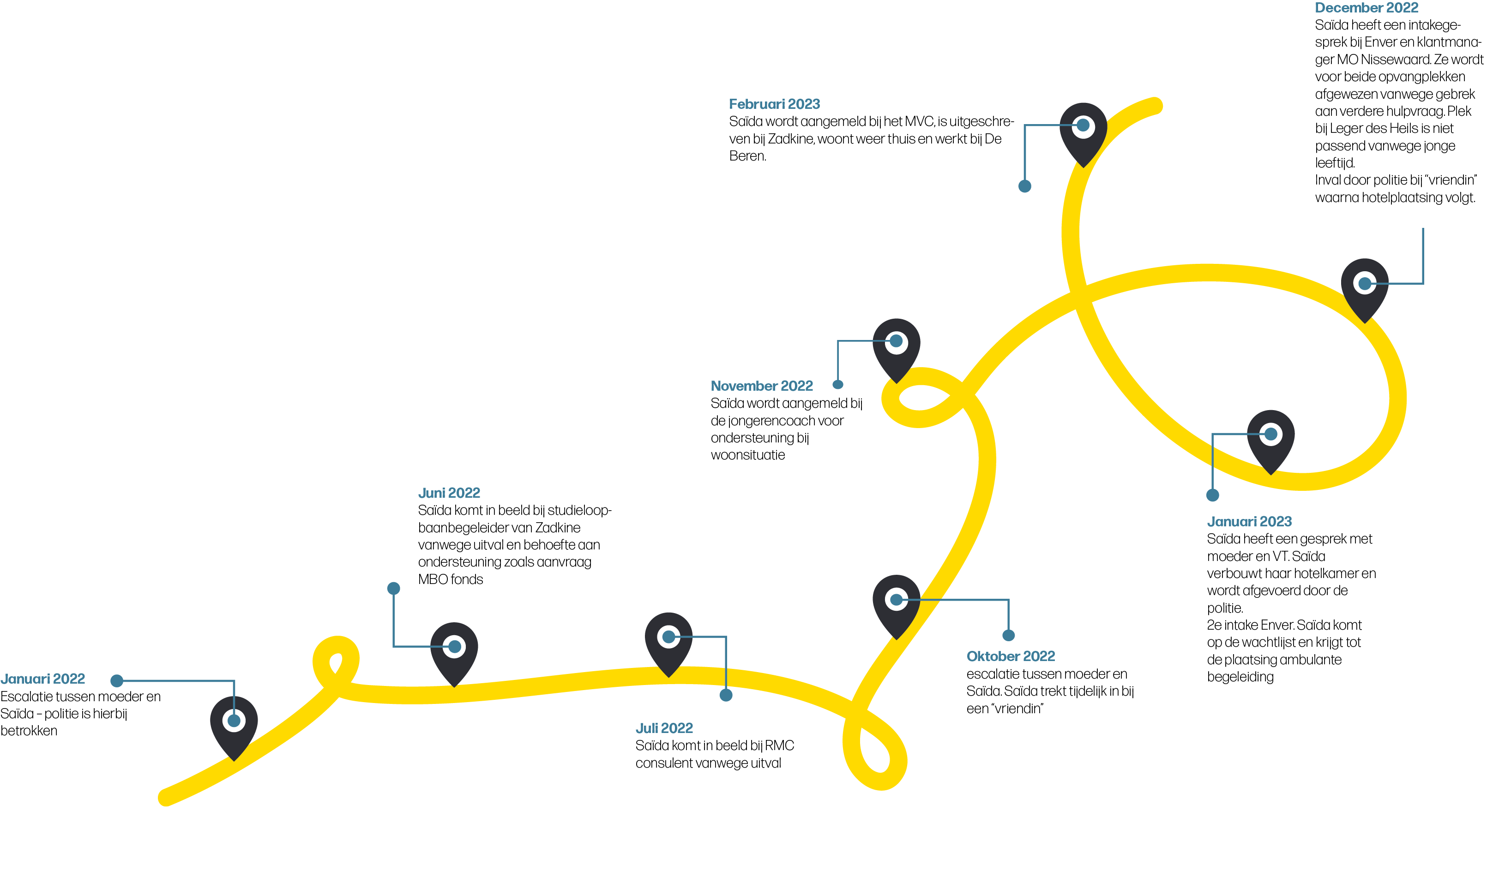
Maak een bondige tijdslijn met feitelijkheden

Slide 9
Hoe gaat het nu?
Vul dit blokje met info (ca. 40 woorden)
Vul dit blokje met info (ca. 40 woorden)
Vul dit blokje met info (ca. 40 woorden)
Vul dit blokje met info (ca. 40 woorden)
Vul dit blokje met info (ca. 40 woorden)
Vul dit blokje met info (ca. 40 woorden)
Vul dit blokje met info (ca. 40 woorden)

Slide 10
Vul dit blokje met info (ca. 50 woorden)
Vul dit blokje met info (ca. 50 woorden)
Vul dit blokje met info (ca. 50 woorden)
Vul dit blokje met info (ca. 50 woorden)
Vul dit blokje met info (ca. 50 woorden)
Vul dit blokje met info (ca. 50 woorden)
Vul dit blokje met info (ca. 50 woorden)
Vul dit blokje met info (ca. 50 woorden)
Situatie per leefveld

Slide 11
Ontwikkelthema’s
Beschrijf de ontwikkelthema’s (als je die van tevoren hebt bedacht) – beschrijf deze met de groep tijdens de systeembijeenkomst

Slide 12
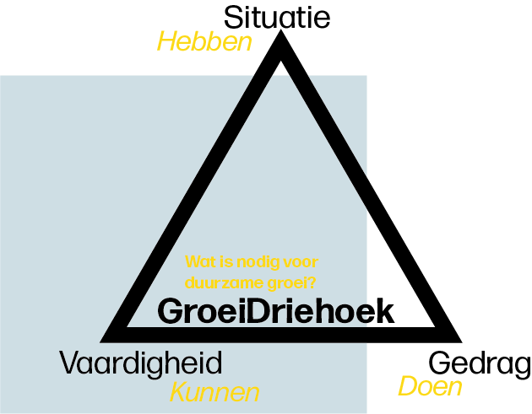
Ruimte voor theoretische verdieping (hier: groeidriehoek)

Slide 13
Oplossingsrichtingen
Formuleer/zoek oplossingsrichtingen met de groep tijdens de systeembijeenkomst

Slide 14
Praktijkgestuurd Ontwikkelen
Voor deze bijeenkomst hebben we gebruik gemaakt van de methodiek ‘praktijkgestuurd ontwikkelen’.
Informatieve slide over de gebruikte methodiek

